Slide 2

Selenium
O que é?
O selenium é um framework utilizado para automação de navegadores, permite realizar de forma automatizada diversas ações que simulam o comportamento de um usuário no browser.
Pode ser usado tanto para automatizar testes, quanto processos que utilizem o navegador, e até mesmo coletar dados (web scraping).
O foco da aula será utilizar o selenium com o browser Google Chrome.

Slide 3
Selenium
Requisitos
Chromedriver: Executável que faz a interação com o navegador, baixar (versão compatível com o navegador) em:
https://chromedriver.chromium.org/downloads
Instalar a biblioteca do selenium no python:
pip install selenium

Slide 4
Selenium
Abrir navegador
from selenium import webdriver
path_chromedriver = r“C:\chromedriver.exe”
driver = webdriver.Chrome(executable_path = path_chromedriver)
A última linha irá abrir um navegador chrome e poderemos acessá-lo e fazer o controle através da variável driver.
Obs: a versão mais recente do Selenium (a partir da versão 4.0.0) não suporta mais o argumento executable_path no construtor do webdriver.Chrome. Em vez disso, você deve usar o Service para configurar o caminho do driver.
from selenium.webdriver.chrome.service import Service
driver = webdriver.Chrome(service=Service(path_chromedriver))

Slide 5
Selenium
Acessar página pelo selenium
url_pagina = “https://google.com”
driver.get(url_pagina)
O método get irá chamar no navegador a url especificada no argumento.

Slide 6
Selenium
Interagir com a página
A interação com a página pelo selenium ocorre principalmente a partir da especificação de elementos html.
Os elementos podem ser, por exemplo, botões, inputs, textos, etc. E são especificados a partir de seus atributos html como id, classe, xpath, etc

Slide 7
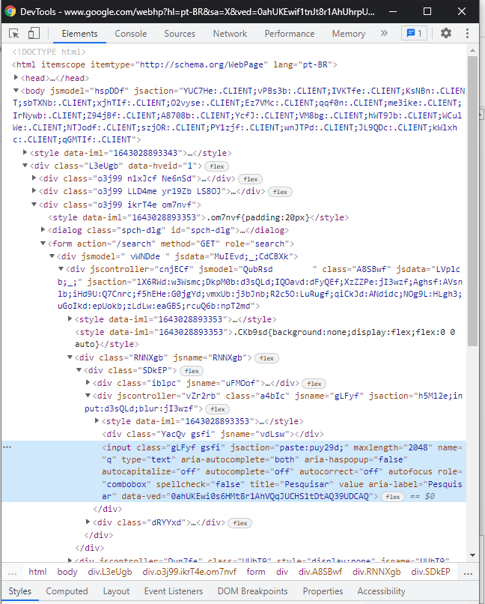
Selenium
Identificar elementos e atributos

Slide 8
Selenium
Especificar elemento
Métodos disponíveis para encontrar um elemento na página pelo selenium, podendo serem utilizados diversos atributos:
from selenium.webdriver.common.by import By
driver. find_element(By.CLASS_NAME, "class_name")
driver. find_element(By.CSS_SELECTOR, "css_selector")
driver. find_element(By.ID, "id")
driver. find_element(By.NAME, "name")
driver. find_element(By.TAG_NAME, "tag_name")
driver. find_element(By.XPATH, ‘xpath’)
https://www.selenium.dev/documentation/webdriver/elements/finders/

Slide 9
Selenium
Realizar ações
Principais ações para automação do navegador:
element.click -> Clica no elemento especificado
element.send_keys -> Escreve no elemento (inputs)
element.submit -> Análogo a clicar Enter em um input
driver.execute_script -> Executa código javascript no navegador

Slide 10
Selenium
Iframes
Iframes são elementos que possuem outro documento html dentro dele, sendo assim para acessarmos um elemento dentro de um iframe específico devemos especificar para o selenium o iframe antes, e depois voltar para a o documento principal.
driver.switch_to.frame(“idIframe”) -> Trocar foco para o iframe com id idIframe
driver.switch_to.default_content() -> Voltar foco para document principal

Slide 11


